Slide 1
Los días se agrupan de dos maneras, dependiendo la cuenta que se lleve. Para la cuenta anual, se agrupa en veintenas (cempohualilhuitl), formando así el ciclo de las fiestas, las cempohuallapohualli. El resultado es que el año tiene 18 veintenas, a las cuales se les agregan cinco días para acercarse a la duración astronómica de 365 días.
Para la cuenta de los destinos (tonalpohualli) se agrupan en trecenas (mahtlaquilhuitl omeyilhuitl).⁴​ El resultado es la secuencia de 20 grupos de trece días.

Slide 2
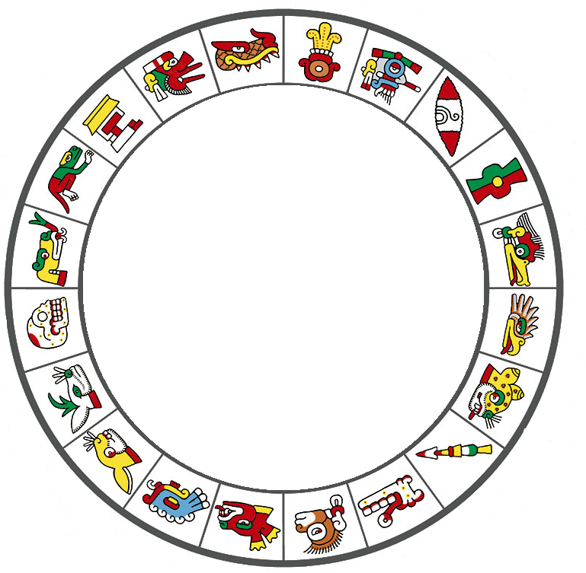


Slide 3

Tonalpohualli
5
4
6
3
2
7
Como en el calendario religioso los conteos son de 13, la primera trecena inicia con, 1 Cipactli y termina con 13 Ácatl. Para la segunda trecena el primer día es, 1 Ócelotl y termina con 13 Miquitztli . Para la tercera trecena inicia con, 1 Mázatl y termina con 13 Quiáhitl, y así sucesivamente hasta llegar nuevamente a 1 Cipáctli. Se reinicia la cuenta de los días y continúa con el resto de los meses para concluir con el mes 18, Izcalli (figura 2).
1
8
20
9
19
10
18
11
17
12
13
16
14
15
http://victorbarrerap.blogspot.com/2021/01/calendarios-mexicas.html

Slide 4
La cuenta del Año - Cempohuallapohualli
Cada año azteca o Xíhuitl consta de 18 meses, de 20 días cada uno, y un mes con sólo cinco días y seis horas (Nemontemi) llamados Cempohuallis. Un posible significado para cada uno de los nombres de los meses es el siguiente (véanse [Del Paso y Troncoso, pp. 106 y ss.] y [Sahagún]):
El ciclo de las fiestas o año solar
https://es.wikipedia.org/wiki/Calendario_mexica
https://www.uaq.mx/ingenieria/publicaciones/calendarios/calazt.html

